Slide 1
Aquapoétique
Les visages de l’eau en lettres et sciences humaines
2024-2026
Porteuses du projet :
Oriane Chevalier (doctorante en littérature comparée, CELIS)
Anaïs Tahri (doctorante en géographie physique, GEOLAB)
Participant.es :
Zhang Chen (doctorant en géographie, UMR Territoires)
Julien Courtial (doctorant en écosophie, PHIER)
Leanne Rae Darnbrough (postdoctorante en plant studies Université de Louvain)
Paolo Dias Fernandes (doctorant en littérature comparée, CELIS)
Florine Gouillon (doctorante en recherche-création, CELIS)
Naïs Sabatier (doctorante en philosophie, PHIER)
Dingying Wang (doctorante en plant studies, Université de Louvain)
Qiannan Zhang (doctorante en littérature comparée, CELIS)

Slide 2
Ateliers de vulgarisation (2024)

Slide 3
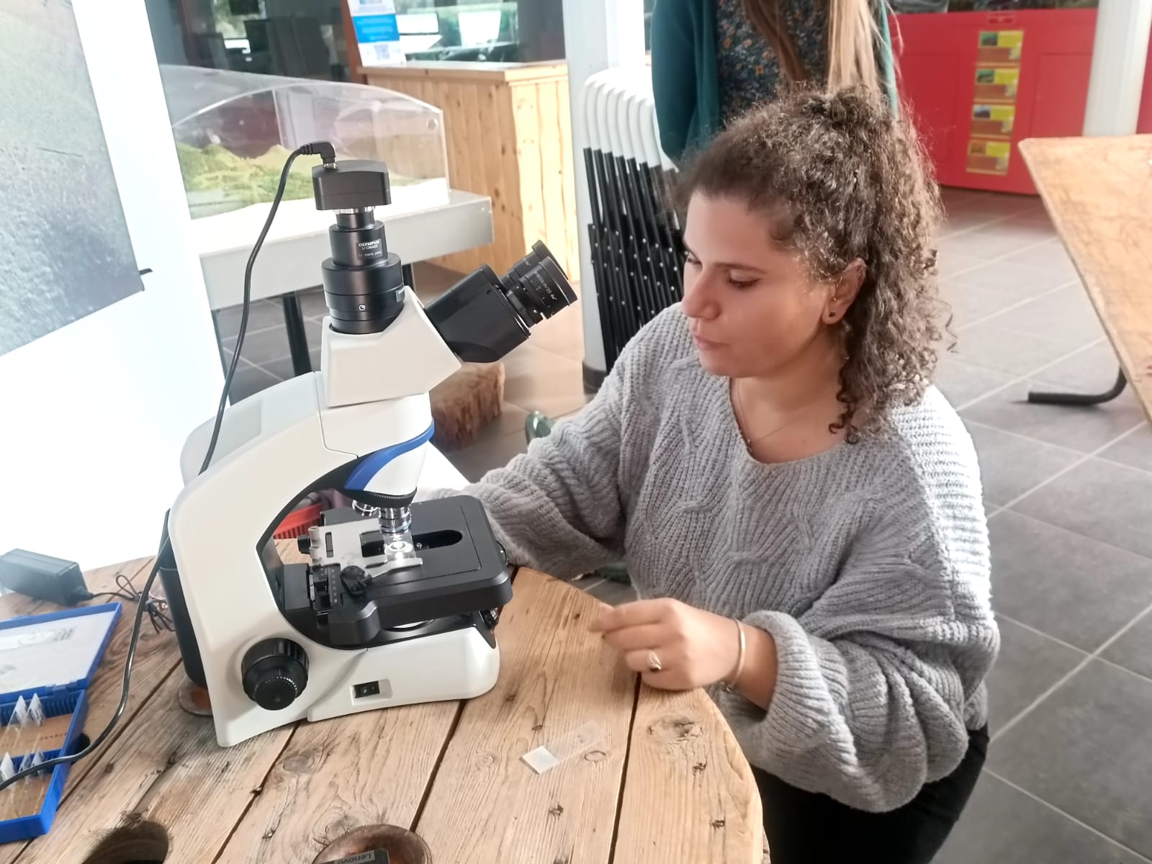
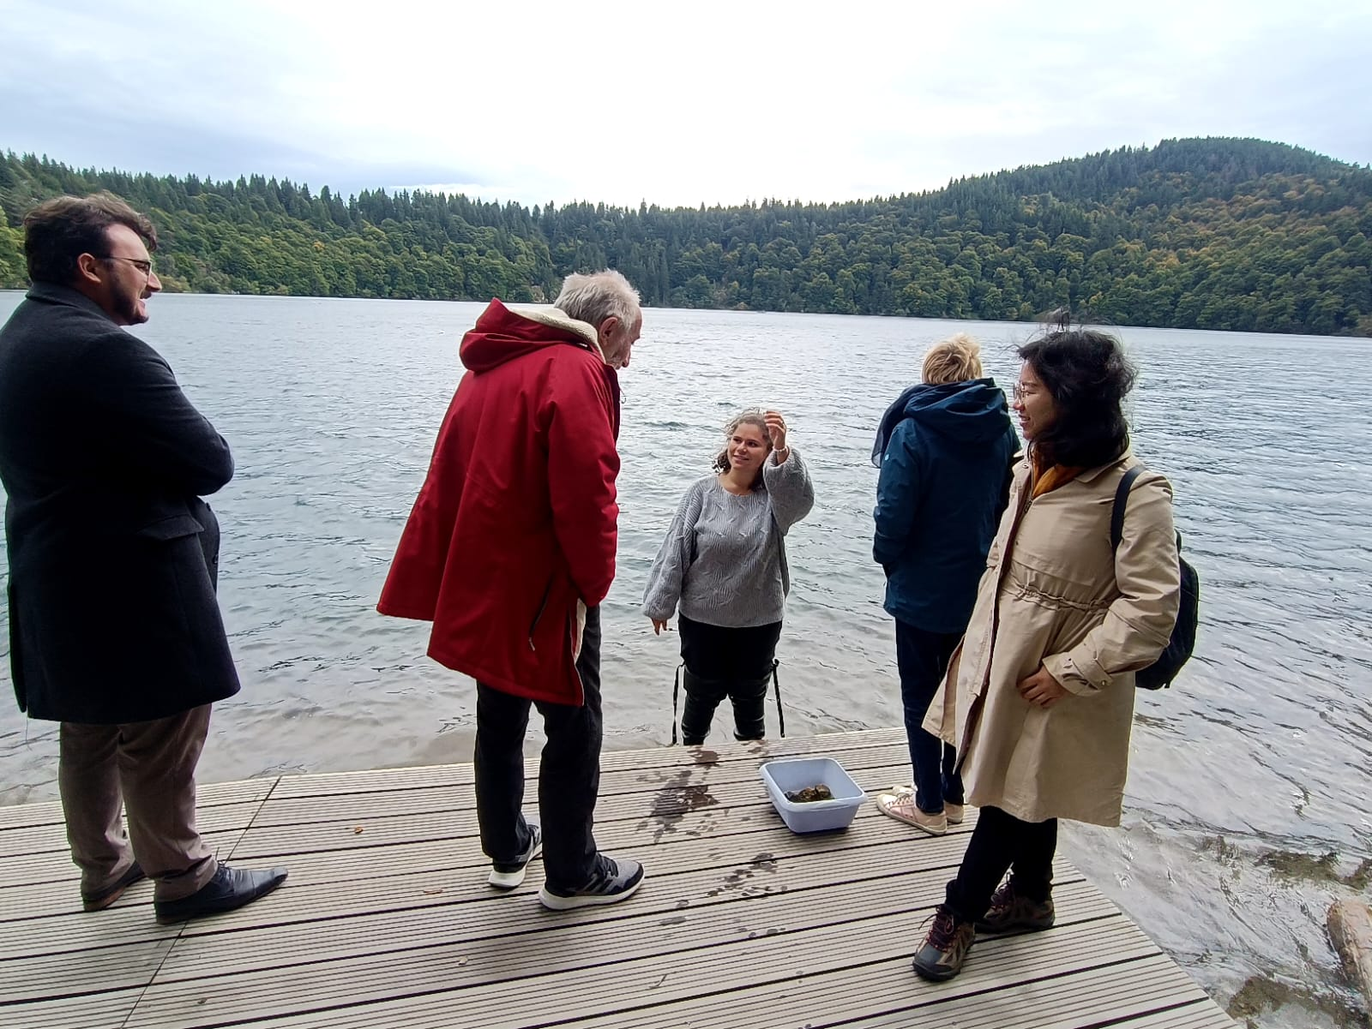
Atelier d’écriture au Lac Pavin 25 septembre 2024
Activités :
Observation microscopique et prélèvement d’échantillon
Écriture
Tout Public :
Locaux
Étudiant.es
Doctorant.es
Retraité.es

Slide 4
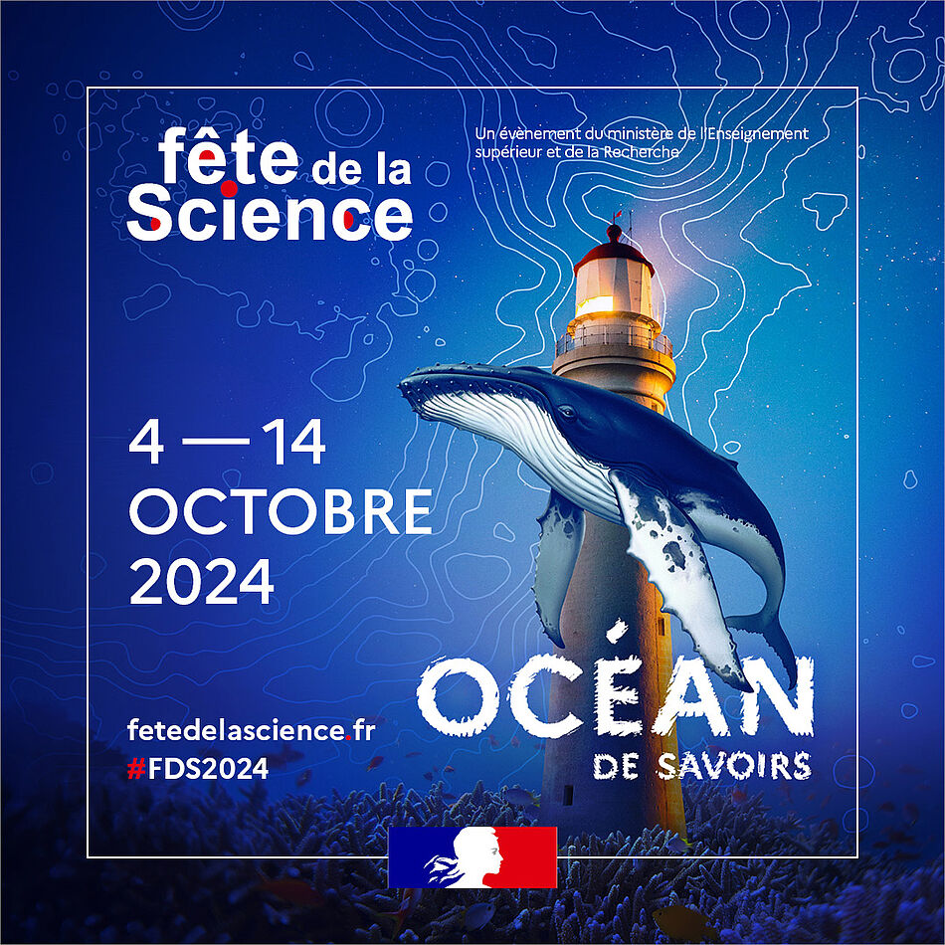
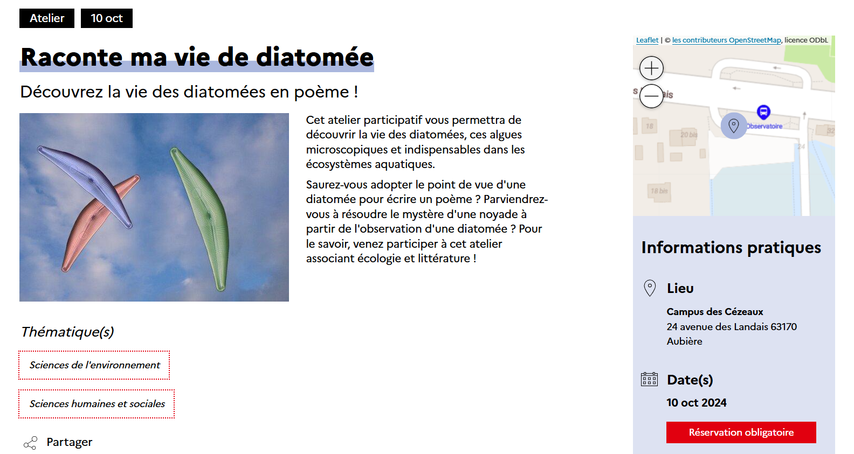
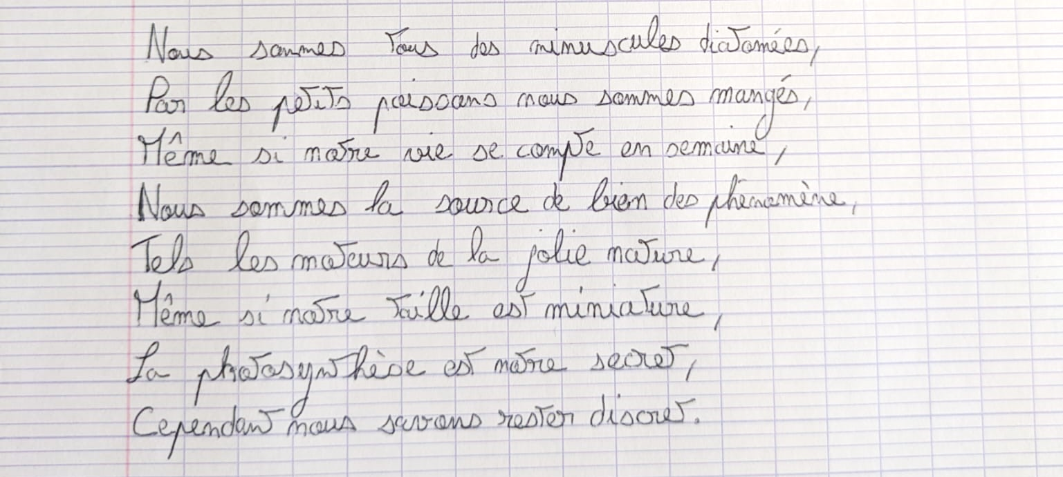
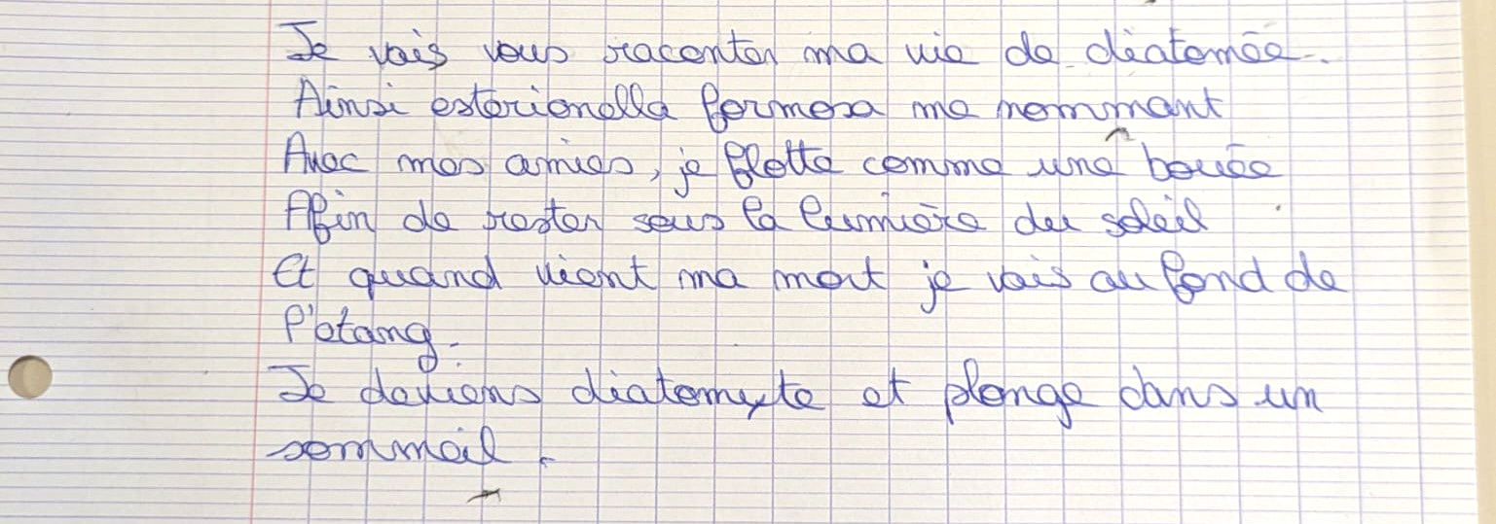
Atelier « Raconte ma vie de diatomée » fête de la science – 10 octobre 2024 – Cézeaux
Activités :
Vulgarisation scientifique
Écriture poétique
Public :
Lycéens d’Issoire
Lycéens de Saint-Alyre

Slide 5
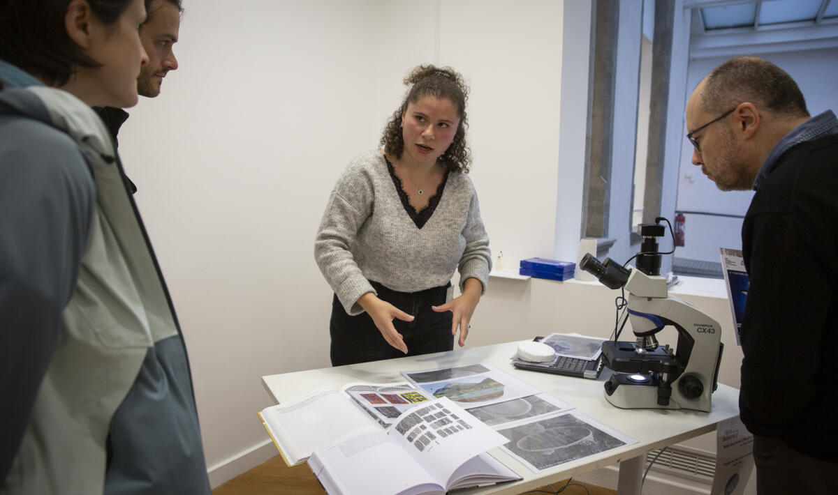
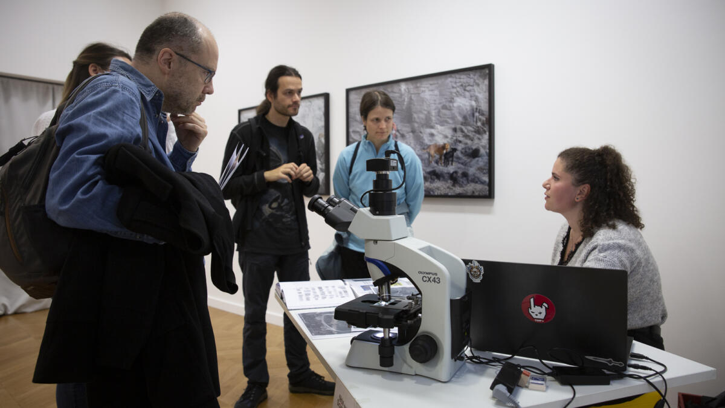
Atelier « Voyage au cœur des diatomées » fête de la science – 12 octobre 2024 – Musée du FRAC
Nuit des jeunes chercheurs et chercheuses
Activités :
Vulgarisation scientifique
Observation microscopique
Tout public
3 ans et +
Plus d’une centaine de personnes

Slide 6
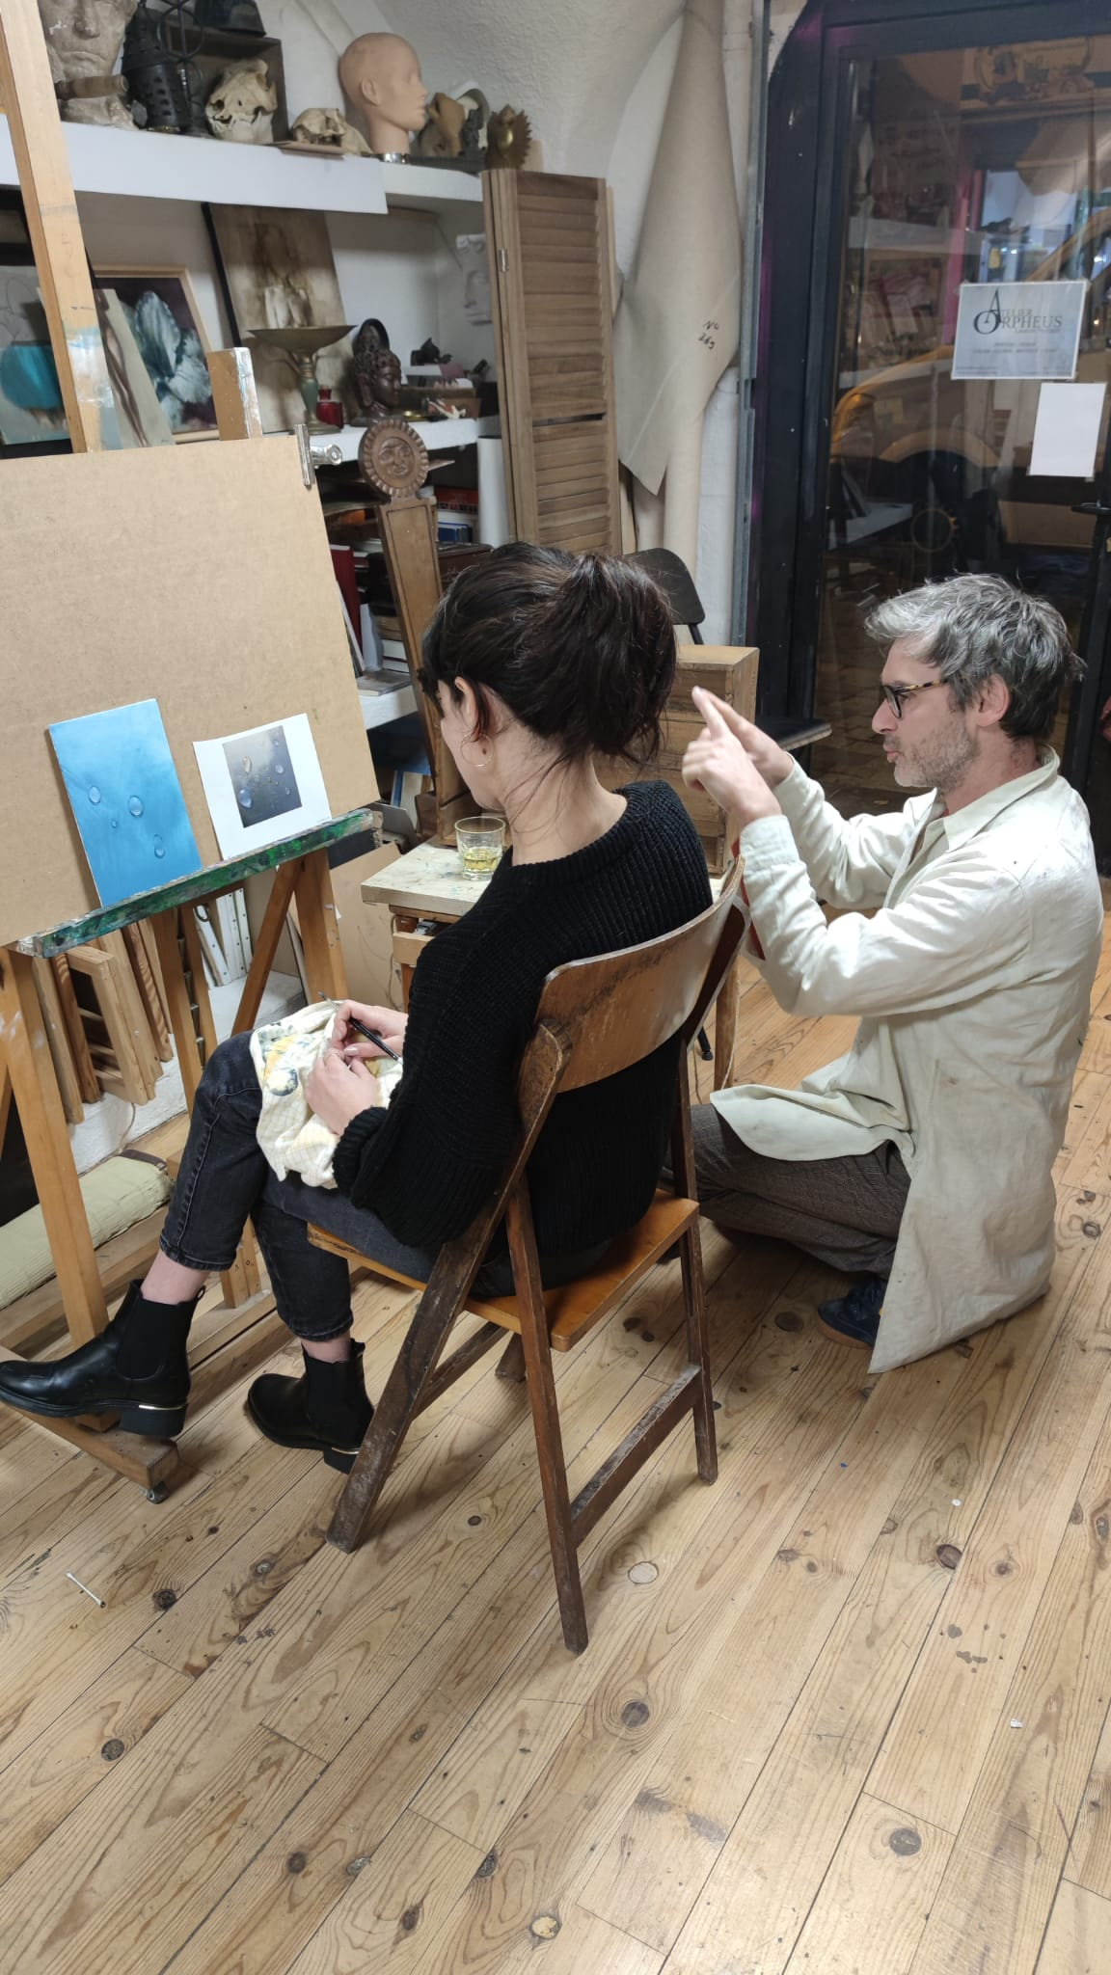
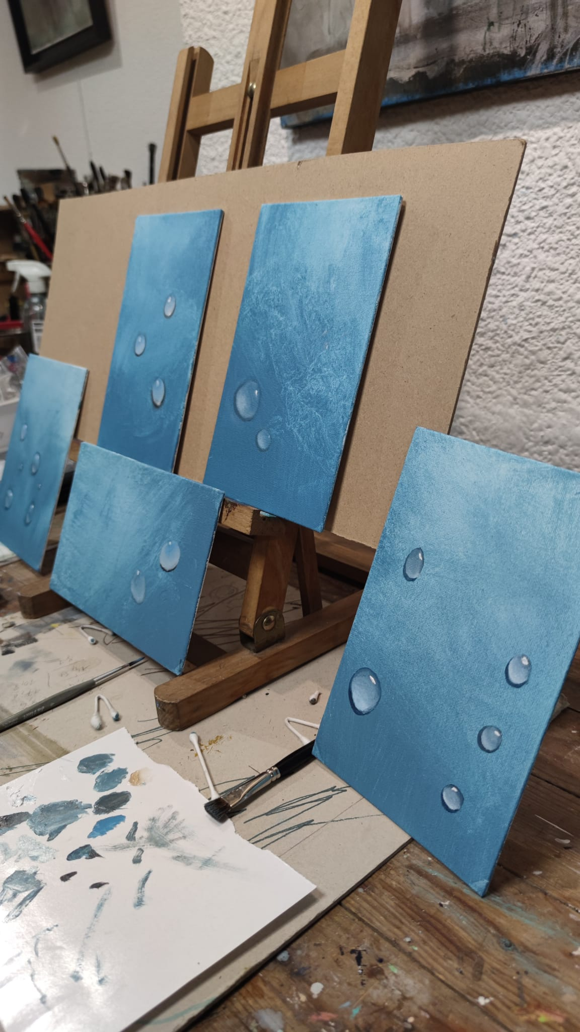
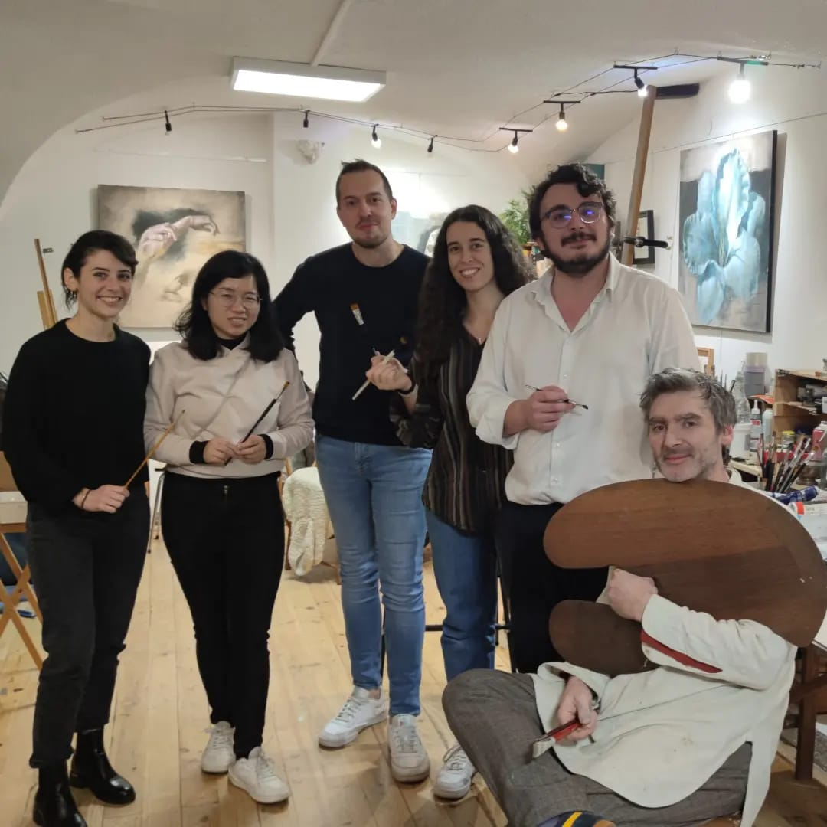
Atelier Peinture « Donner forme à l’eau » 21 novembre 2024 – Atelier de Laurent Navarre
Tout public : Étudiant.es, Actifs, Doctorant.es

Slide 7
Manifestations scientifiques (2024-2025)

Slide 8
Séminaire Les visages de l’eau : dialogue France-Chine 9 octobre 2024 – MSH

Slide 9
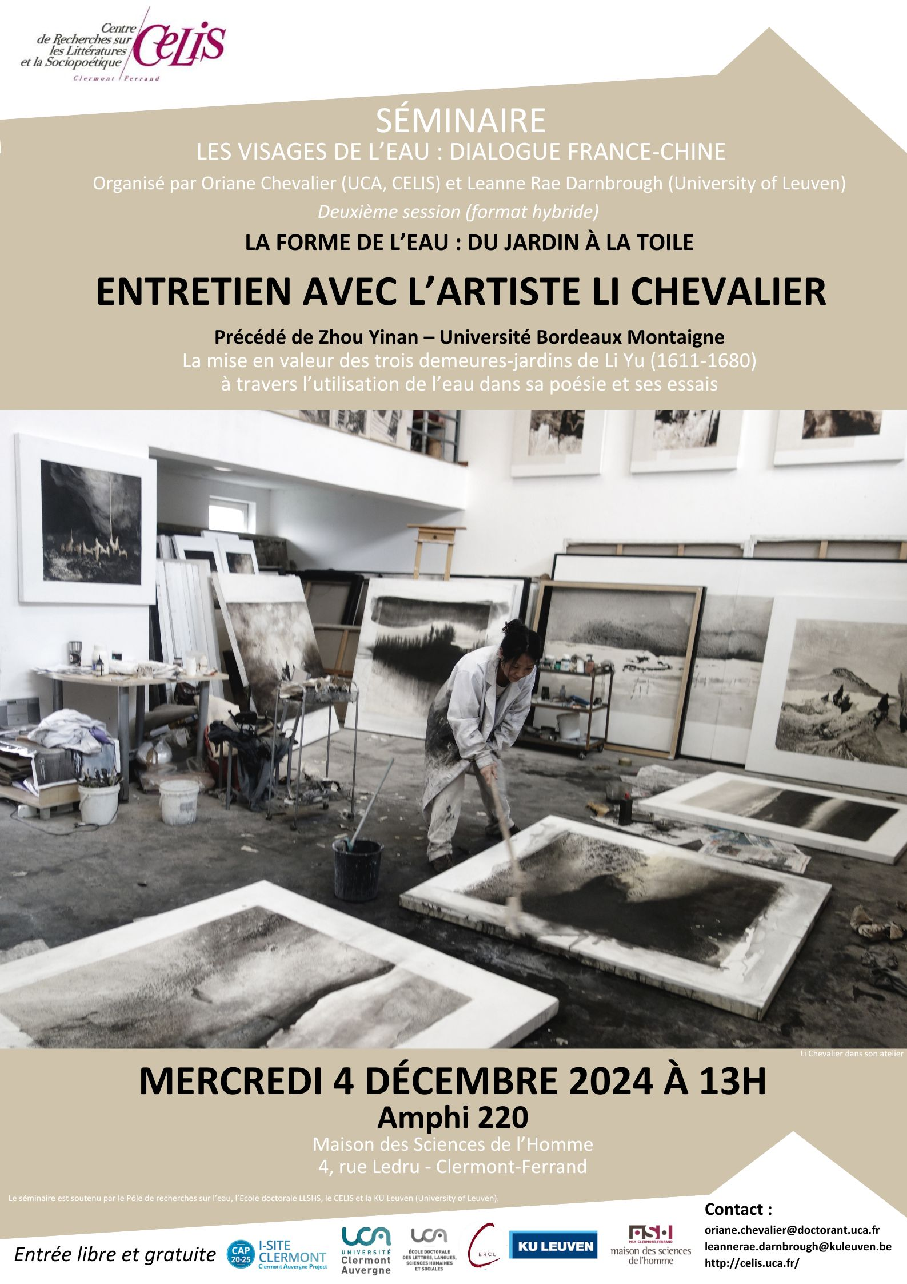
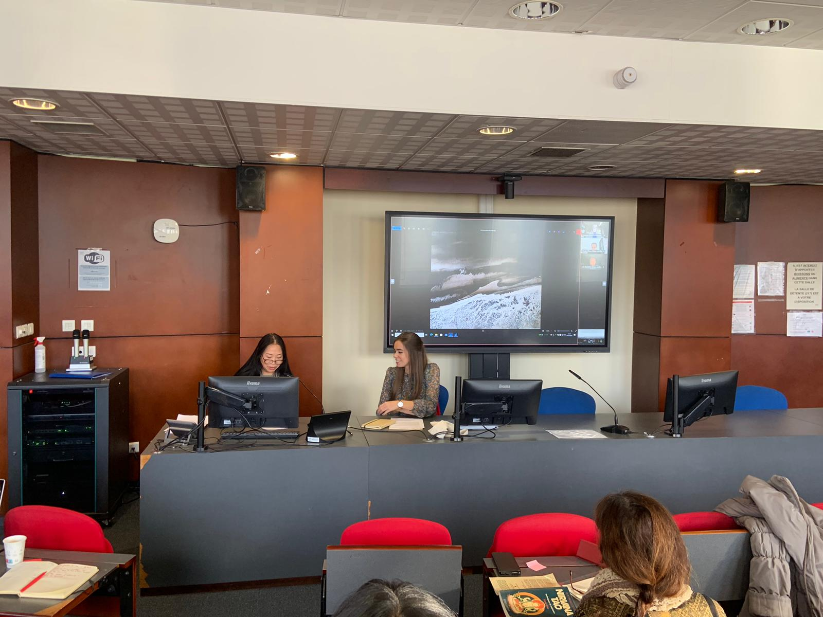
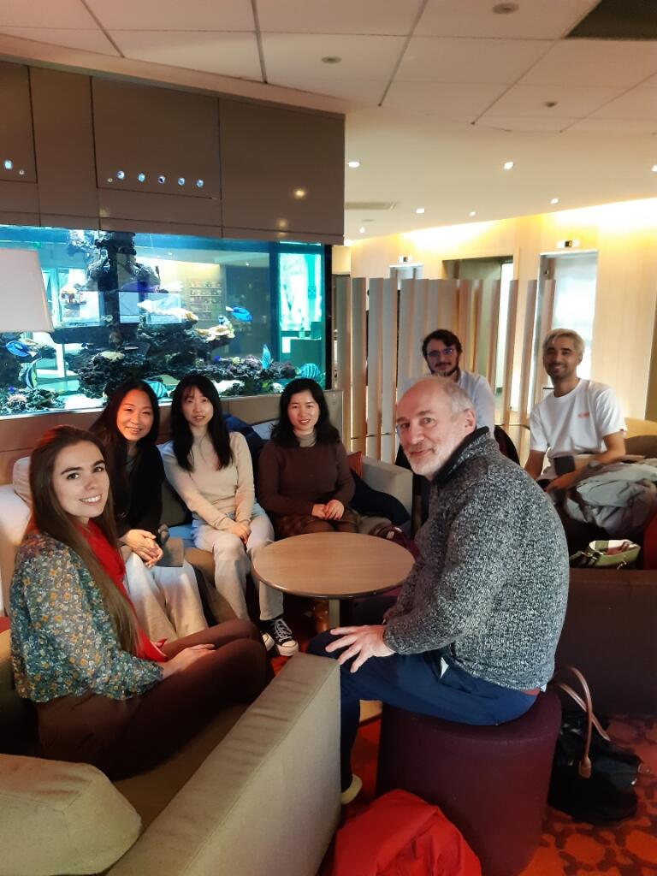
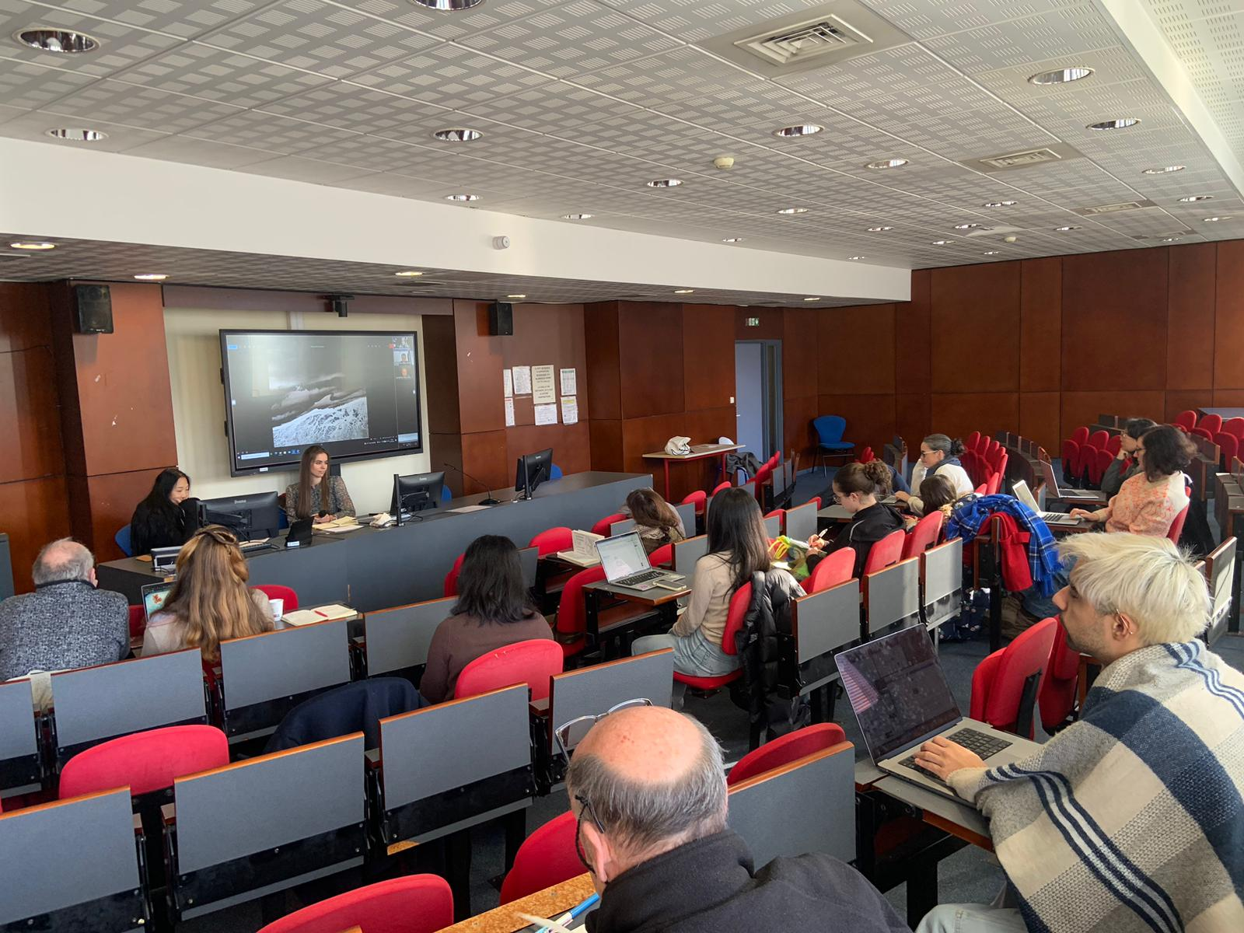
Artiste invitée Li Chevalier 4 décembre 2024 – MSH

Slide 10
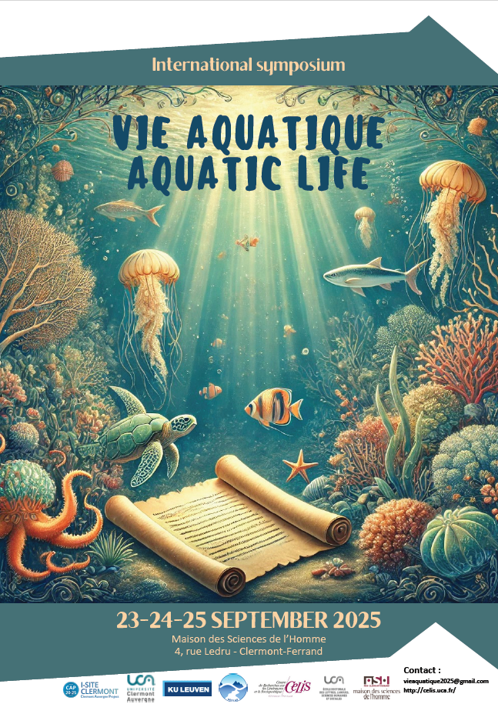
Colloque international Vie aquatique / Aquatic Life 23-25 septembre 2025 – MSH
Comité d’organisation : Oriane Chevalier (CELIS/UCA), Leanne Rae Darnbrough (University of Leuven), Florine Gouillon (CELIS/UCA), Anaïs Tahri (GEOLAB/UCA).
Comité scientifique : Éric Baratay, Yvan Daniel, Odile Gannier, Greg Garrard, Anne-Sophie Gomez, Bertrand Guest, Anne-Rachel Hermetet, Andreï Lazar, Béné Meillon, Diana Mistreanu, Marius Popa, Alain Romestaing, Isabelle de Vendeuvre, Pieter Vermeulen.

Slide 11
Valorisation et publications (2025-2026)

Slide 12
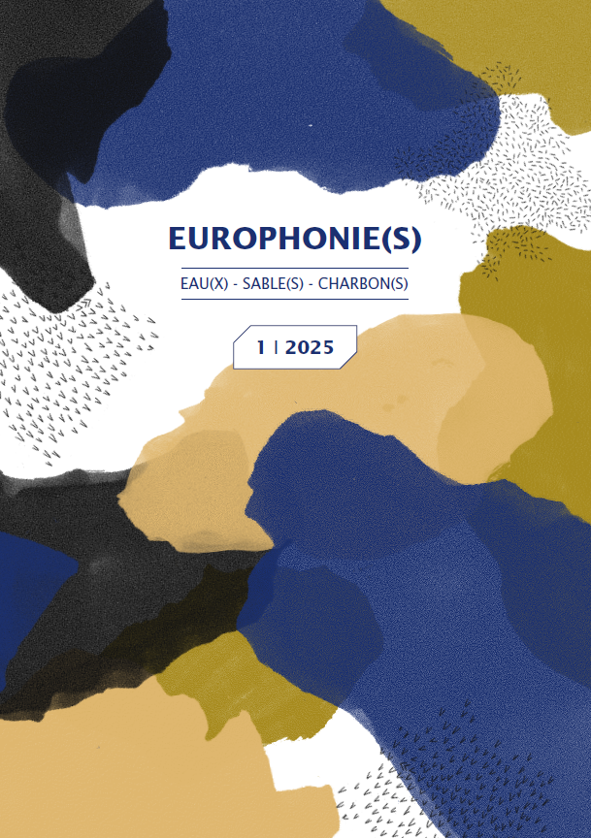
Publication dans la revue Europhonie(s) 2025
Revue européenne en littérature comparée et recherche-création
Valorisation :
des productions écrites dans les ateliers
Des peintures de l’atelier
Des Articles scientifiques issus du séminaire
Transcription de l’entretien avec Li Chevalier
Illustrations par li Chevalier

Slide 13
Publication des actes du colloque 2026
Catalogue « Environnement »

Slide 14
Merci pour votre attention

